Slide 1


Slide 2
Contenido.
Antecedentes
Terminología
Definiciones de indicadores
Principales Resultados

Slide 3
Antecedentes.
En enero de 2017 inició la Encuesta Permanente de Hogares Continua que implica recoger datos durante todo el año. Esta encuesta se realizaba sólo en el último trimestre de cada año.
Cada trimestre se entrevistan a viviendas de todo el país, a excepción de Alto Paraguay y Boquerón, que permiten tener resultados trimestrales para el nivel nacional, área urbana y área rural.
Para el año y sumando los cuatros trimestres se podrá disponer de información desagregada para 16 departamentos (Asunción como departamento), a excepción de Alto Paraguay y Boquerón.
Hasta la fecha se cuentan con resultados de los 4 trimestres de los años 2017, 2018, 2019 y 1 trimestre del año 2020.

Slide 4
Terminología.
Previo a la 19ª Conferencia Internacional de Estadísticos del Trabajo (CIET) | En la 19ª Conferencia Internacional de Estadísticos del Trabajo (CIET)
Población Económicamente Activa | Fuerza de Trabajo
Población Inactiva | Población Fuera de la fuerza de trabajo
Subempleo Visible | Subocupación por Insuficiencia de Tiempo de trabajo

Slide 5
Definiciones e Indicadores
Situación de la fuerza de trabajo | Definición e Indicador
Población en edad de trabajar (PET) | Comprende a todas las personas de 15 y más años de edad que suministran mano de obra disponible para la realización de una actividad económica.
Fuerza de trabajo | Es el conjunto de personas de 15 y más años de edad que en el período de referencia dado, suministran mano de obra para la producción de bienes y servicios económicos o que están disponibles y hacen gestiones para incorporarse a dicha producción.
Población Ocupada | Son las personas en la fuerza de trabajo que trabajaron con o sin remuneración por lo menos una hora en el período de referencia o que, aunque no hubieran trabajado, tenían empleo del cual estuvieron ausentes por motivos circunstanciales (enfermedad, licencia, vacaciones, paro, beca, etc.)

Slide 6
Definiciones e Indicadores
Situación de la fuerza de trabajo | Definición e Indicador
Población Desocupada | Está conformada por aquellas personas de la fuerza de trabajo que estaban sin trabajo en los últimos 7 días, que están disponibles para trabajar de inmediato y que habían tomado medidas concretas durante los últimos 7 días, para buscar un empleo asalariado o un empleo independiente.
Subocupación por insuficiencia de tiempo de trabajo | Se refiere a las personas ocupadas que trabajan menos de un total de 30 horas por semana en su ocupación principal y en sus otras ocupaciones (si las tiene), que desean trabajar más horas por semana y están disponibles para hacerlo.
Subocupación por insuficiencia de tiempo de trabajo y Desocupación | Incluyen a las personas de 15 años y más de edad que fueron clasificadas como personas subocupadas por insuficiencia de tiempo y personas desocupadas .

Slide 7
Clasificación de la Población por Situación en la Fuerza de Trabajo
POBLACION TOTAL
Población de 15 y más años
Fuerza de Trabajo
Fuera de la Fuerza de Trabajo
Población menor a 15 años
Ocupada
Desocupada
SUBOCUPADA POR INSUFICIENCIA DE TIEMPO DE TRABAJO
COMBINACIÓN DE LA SUBOCUPACIÓN POR INSUFICIENCIA DE TIEMPO DE TRABAJO Y DESOCUPACIÓN

Slide 8
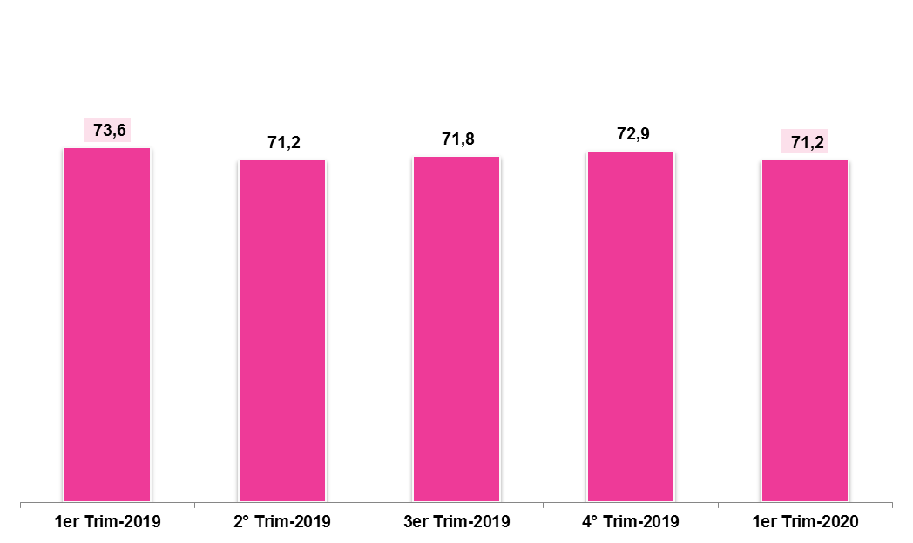
Gráfico N° 1
Total País^{1/}. Tasa de la Fuerza de Trabajo (%), según trimestre y año.
Años 2019 y 2020
TOTAL PAÍS = 3.659.982
TOTAL PAÍS = 3.606.972
L.I
72,5
L.S74,7
L.I
69,8
L.S72,6
Fuente: DGEEC. Encuesta Permanente de Hogares Continua 2019 - 2020.
^{1/} No incluye los departamentos de Boquerón y Alto Paraguay.

Slide 9
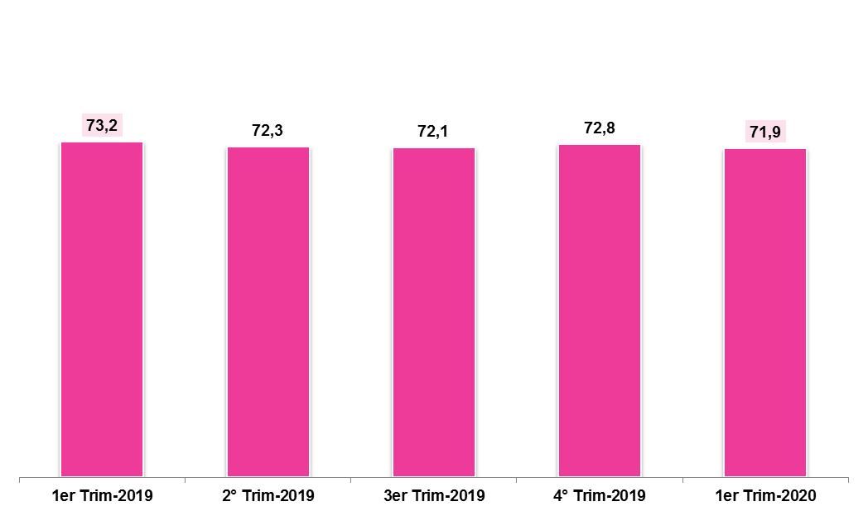
Gráfico N° 2
Área Urbana. Tasa de la Fuerza de Trabajo (%), según trimestre y año.
Años 2019 y 2020
ÁREA URBANA = 2.330.260
ÁREA URBANA = 2.345.010
L.I
71,9
L.S74,5
L.I
70,1
L.S73,7
Fuente: DGEEC. Encuesta Permanente de Hogares Continua 2019 - 2020.

Slide 10
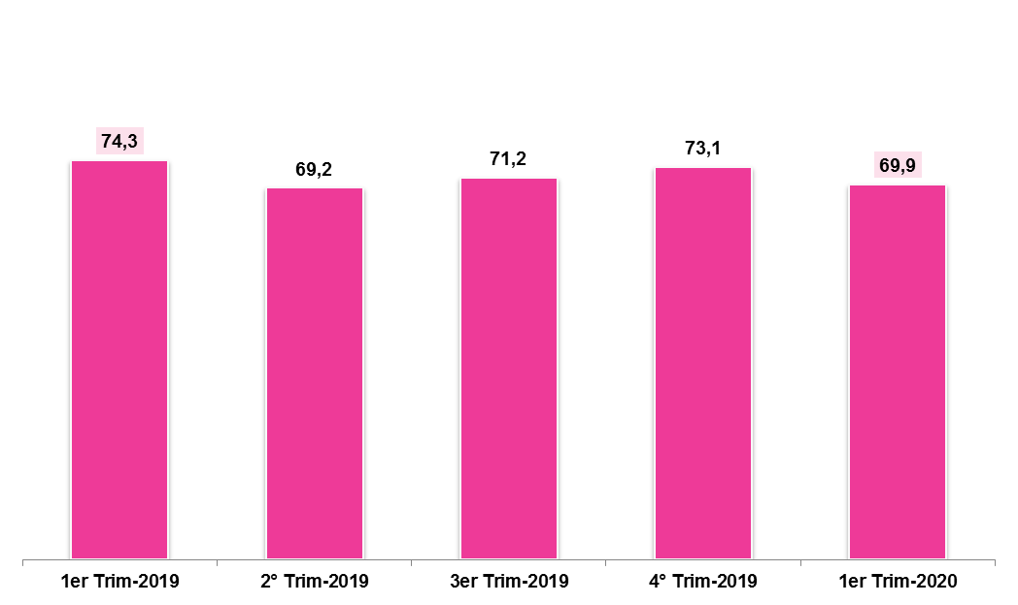
Gráfico N° 3
Área Rural. Tasa de la Fuerza de Trabajo (%), según trimestre y año.
Años 2019 y 2020
ÁREA RURAL= 1.329.722
ÁREA RURAL= 1.261.962
L.I
72,2
L.S76,4
L.I
67,7
L.S72,1
Fuente: DGEEC. Encuesta Permanente de Hogares Continua 2019 - 2020.

Slide 11
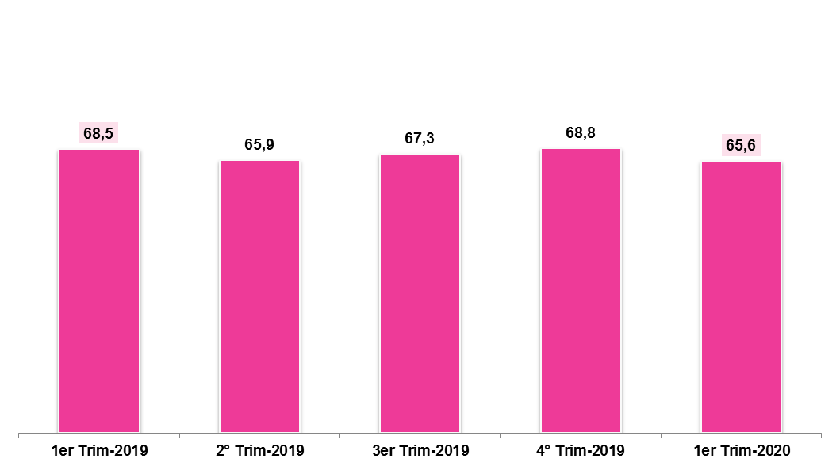
Gráfico N° 4
Total País^{1/}. Tasa de Ocupados (%), según trimestre y año. Años 2019 y 2020
TOTAL PAÍS =3.407.247
TOTAL PAÍS = 3.321.068
L.I
67,4
L.S
69,7
L.I
64,1
L.S
67,1
Fuente: DGEEC. Encuesta Permanente de Hogares Continua 2019 - 2020.
^{1/} No incluye los departamentos de Boquerón y Alto Paraguay.

Slide 12
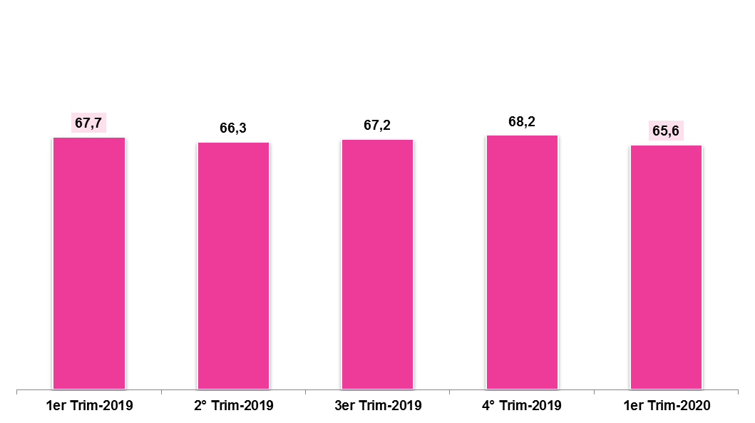
Gráfico N° 5
Área Urbana. Tasa de Ocupados (%), según trimestre y año. Años 2019 y 2020
ÁREA URBANA =2.153.376
ÁREA URBANA =2.139.448
L.I
66,3
L.S
69,0
L.I
63,8
L.S
67,5
Fuente: DGEEC. Encuesta Permanente de Hogares Continua 2019 - 2020.

Slide 13
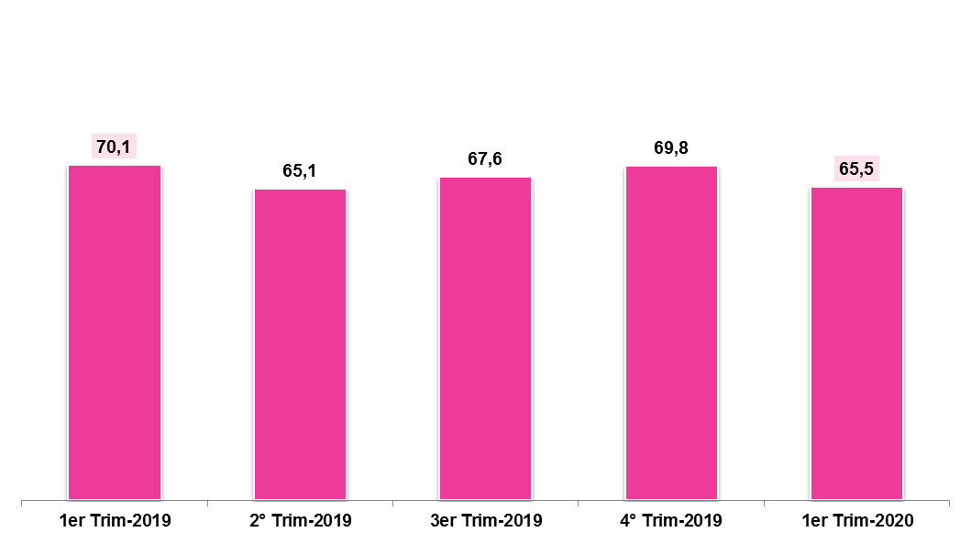
Gráfico N° 6
Área Rural. Tasa de Ocupados (%), según trimestre y año. Años 2019 y 2020
ÁREA RURAL =1.253.871
ÁREA RURAL =1.181.620
L.I
68,0
L.S
72,2
L.I
62,9
L.S
68,0
Fuente: DGEEC. Encuesta Permanente de Hogares Continua 2019 - 2020.

Slide 14
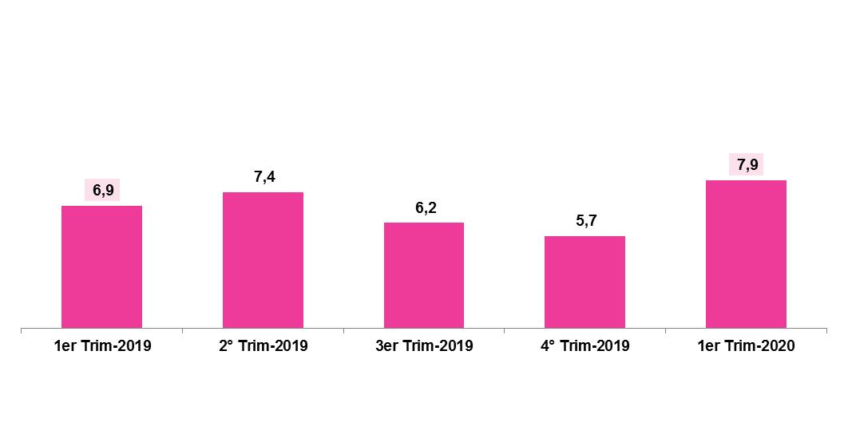
Gráfico N° 7
Total País^{1/}. Tasa de Desocupados (%), según trimestre y año. Años 2019 y 2020
TOTAL PAÍS = 252.735
TOTAL PAÍS = 285.904
L.I
6,9
L.S
8,9
L.I
6,2
L.S
7,7
Fuente: DGEEC. Encuesta Permanente de Hogares Continua 2019 - 2020.
^{1/} No incluye los departamentos de Boquerón y Alto Paraguay.

Slide 15
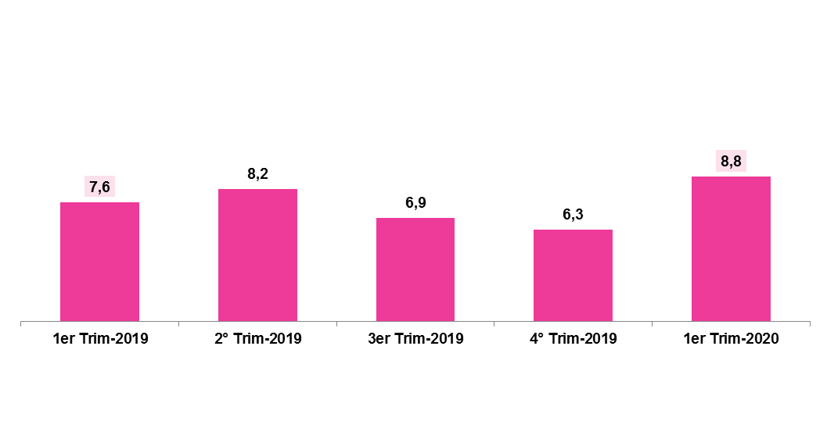
Gráfico N° 8
Área Urbana. Tasa de Desocupados (%), según trimestre y año. Años 2019 y 2020
ÁREA URBANA =176.884
ÁREA URBANA =205.562
L.I
7,7
L.S
9,9
L.I
6,7
L.S
8,5
Fuente: DGEEC. Encuesta Permanente de Hogares Continua 2019 - 2020.

Slide 16
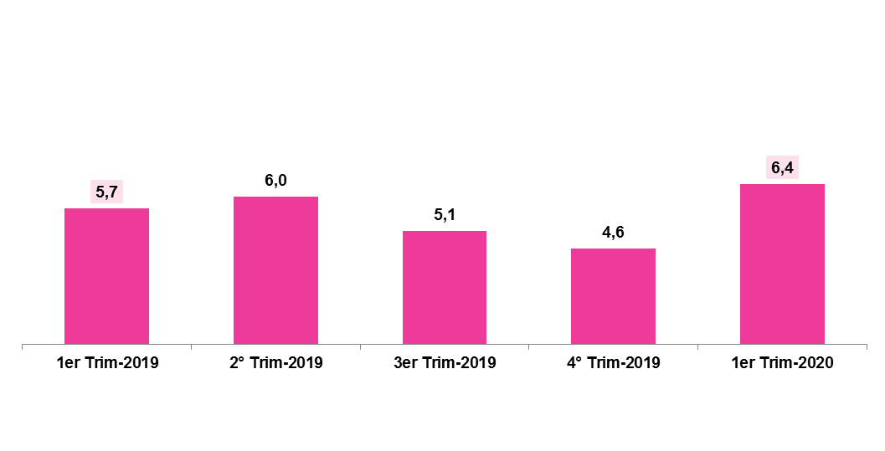
Gráfico N° 9
Área Rural. Tasa de Desocupados (%), según trimestre y año. Años 2019 y 2020
ÁREA RURAL= 75.851
ÁREA RURAL= 80.342
L.I
4,4
L.S
8,3
L.I
4,3
L.S
7,1
Fuente: DGEEC. Encuesta Permanente de Hogares Continua 2019 - 2020.

Slide 17
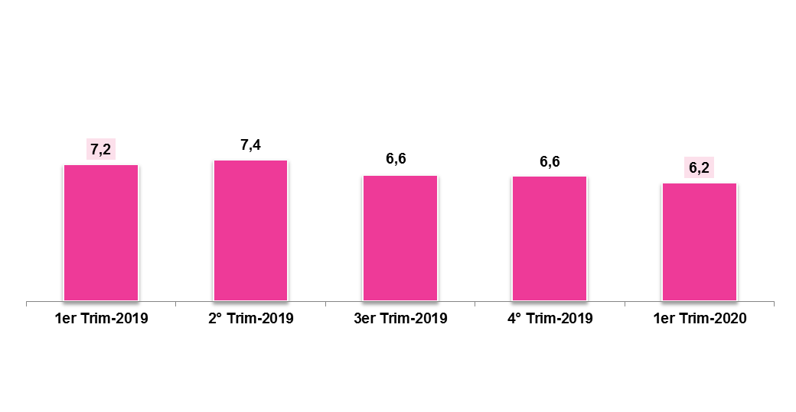
Gráfico N° 10
Total País^{1/}. Tasa de Subocupación por Insuficiencia de tiempo de trabajo (Subempleo Visible) (%), según trimestre y año. Años 2019 y 2020
TOTAL PAÍS= 262.701
TOTAL PAÍS = 224.726
L.I
6,4
L.S
8,0
L.I
5,5
L.S
7,0
Fuente: DGEEC. Encuesta Permanente de Hogares Continua 2019 - 2020.
^{1/} No incluye los departamentos de Boquerón y Alto Paraguay.

Slide 18
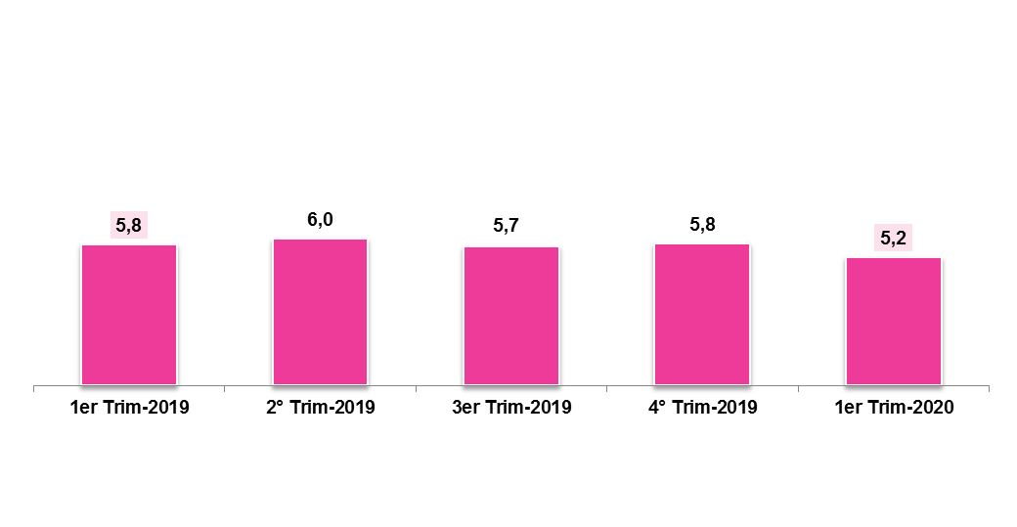
Gráfico N° 11
Área Urbana. Tasa de Subocupación por Insuficiencia de tiempo de trabajo (Subempleo Visible) (%), según trimestre y año. Años 2019 y 2020
ÁREA URBANA =134.702
ÁREA URBANA =123.109
L.I
4,9
L.S
6,7
L.I
4,4
L.S
6,1
Fuente: DGEEC. Encuesta Permanente de Hogares Continua 2019 - 2020.

Slide 19
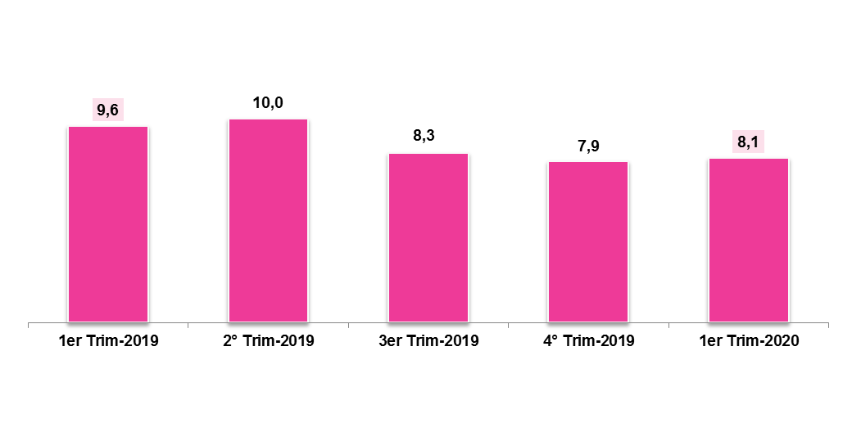
Gráfico N° 12
Área Rural. Tasa de Subocupación por Insuficiencia de tiempo de trabajo (Subempleo Visible) (%), según trimestre y año. Años 2019 y 2020
ÁREA RURAL = 127.999
ÁREA RURAL = 101.617
L.I
7,9
L.S
11,3
L.I
6,7
L.S
9,4
Fuente: DGEEC. Encuesta Permanente de Hogares Continua 2019 - 2020.

Slide 20
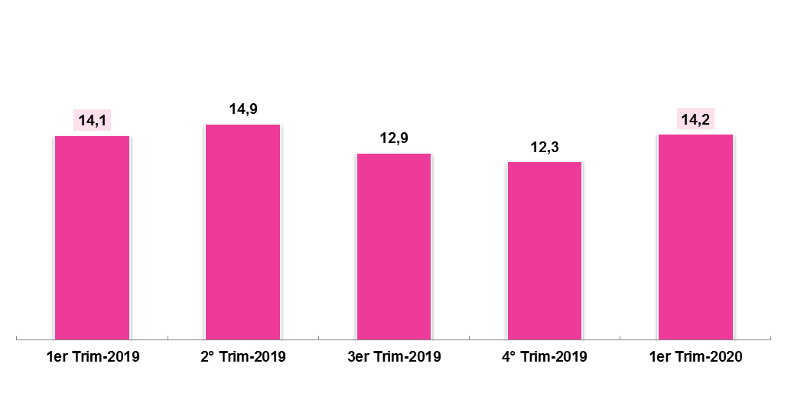
Gráfico N° 13
Total País^{1/}. Tasa combinada de Subocupación por Insuficiencia de tiempo de trabajo (Subempleo Visible) y desocupación (%), según trimestre y año. Años 2019 y 2020
TOTAL PAÍS = 515.436
TOTAL PAÍS = 510.630
L.I
13,0
L.S
15,1
L.I
12,9
L.S
15,4
Fuente: DGEEC. Encuesta Permanente de Hogares Continua 2019 y 2020.
^{1/} No incluye los departamentos de Boquerón y Alto Paraguay.

Slide 21
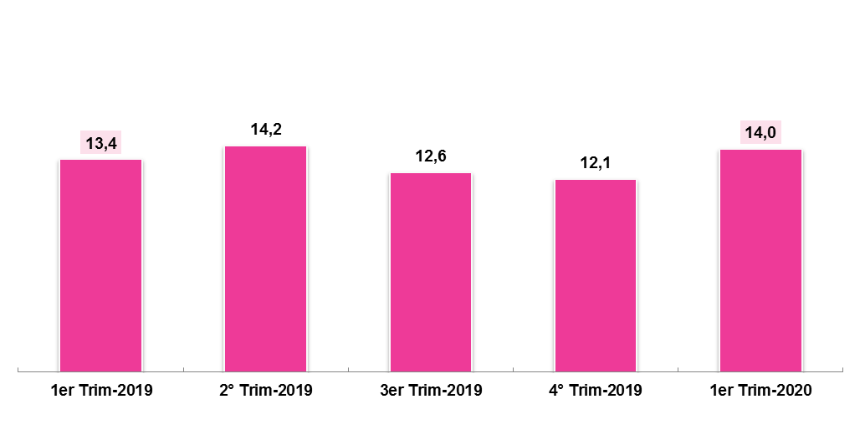
Gráfico N° 14
Área Urbana. Tasa combinada de Subocupación por Insuficiencia de tiempo de trabajo (Subempleo Visible) y desocupación (%), según trimestre y año. Años 2019 y 2020
ÁREA URBANA =311.586
ÁREA URBANA =328.671
L.I
12,1
L.S
14,7
L.I
12,5
L.S
15,5
Fuente: DGEEC. Encuesta Permanente de Hogares Continua 2019 y 2020.

Slide 22
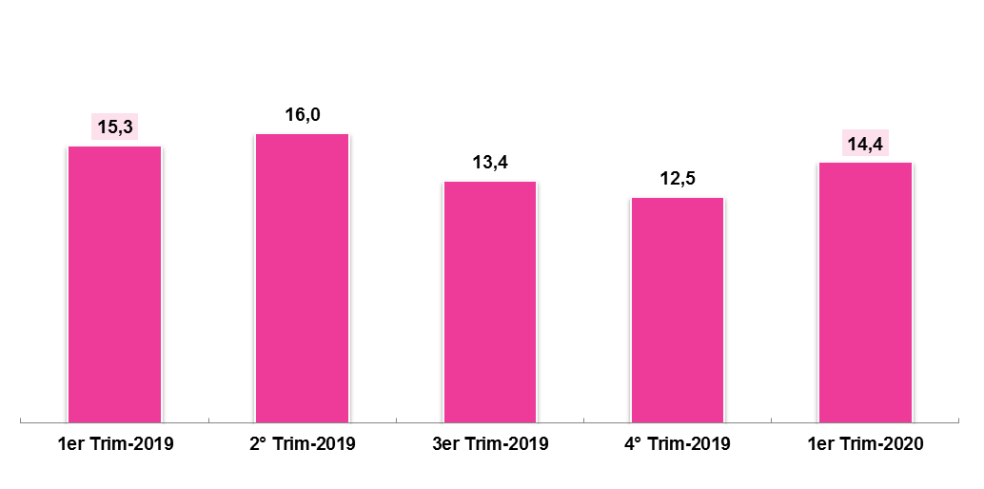
Gráfico N° 15
Área Rural. Tasa combinada de Subocupación por Insuficiencia de tiempo de trabajo (Subempleo Visible) y desocupación (%), según trimestre y año. Años 2019 y 2020
ÁREA RURAL = 203.850
ÁREA RURAL = 181.959
L.I
13,5
L.S
17,2
L.I
12,2
L.S
16,6
Fuente: DGEEC. Encuesta Permanente de Hogares Continua 2019 y 2020.

Slide 23
Cuadro N° 1
Total País^{1/}. Población Ocupada por trimestre y año, según sector económico de la ocupación principal (%). Años 2019 y 2020
Fuente: DGEEC. Encuesta Permanente de Hogares Continua 2019-2020.
^{1/} No incluye los departamentos de Boquerón y Alto Paraguay.
(*) Incluye: Electricidad, Gas y Agua, Almacenamiento y Comunicaciones y Finanzas, Seguros e Inmuebles.

Slide 24
Cuadro N° 2
Área Urbana. Población Ocupada por trimestre y año, según sector económico de la ocupación principal (%). Años 2019 y 2020
Fuente: DGEEC. Encuesta Permanente de Hogares Continua 2019-2020.
(*) Incluye: Electricidad, Gas y Agua, Almacenamiento y Comunicaciones y Finanzas, Seguros e Inmuebles.

Slide 25
Cuadro N° 3
Área Rural. Población Ocupada por trimestre y año, según sector económico de la ocupación principal (%). Años 2019 y 2020
Fuente: DGEEC. Encuesta Permanente de Hogares Continua 2019-2020.
(*) Incluye: Electricidad, Gas y Agua, Almacenamiento y Comunicaciones y Finanzas, Seguros e Inmuebles.

Slide 26
Cuadro N° 4
Total País^{1/}. Población Ocupada por trimestre y año, según categoría ocupacional de la ocupación principal (%). Años 2019 y 2020
Fuente: DGEEC. Encuesta Permanente de Hogares Continua 2019 -2020.
^{1/} No incluye los departamentos de Boquerón y Alto Paraguay.

Slide 27
Cuadro N° 5
Área Urbana. Población Ocupada por trimestre y año, según categoría ocupacional de la ocupación principal (%). Años 2019 y 2020
Fuente: DGEEC. Encuesta Permanente de Hogares Continua 2019 -2020.

Slide 28
Cuadro N° 6
Área Rural. Población Ocupada por trimestre y año, según categoría ocupacional de la ocupación principal (%). Años 2019 y 2020
Fuente: DGEEC. Encuesta Permanente de Hogares Continua 2019 -2020.

Slide 29
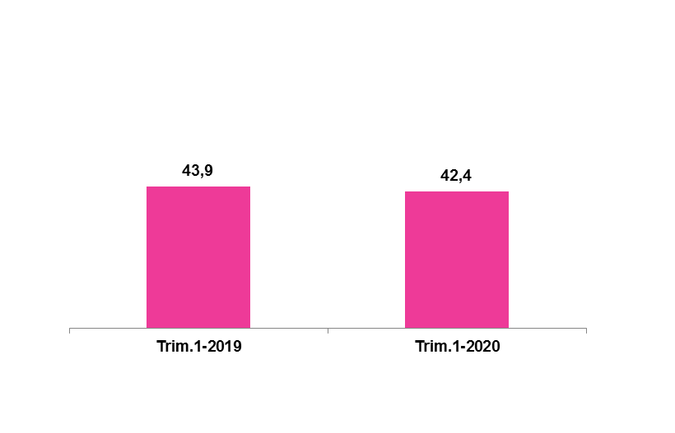
Gráfico N° 16
Total País^{1/}. Población ocupada asalariada^{2/} no agrícola que aporta a un sistema de jubilación. Años 2019 y 2020
Fuente: DGEEC. Encuesta Permanente de Hogares Continua 2019 - 2020.
^{1/} No incluye los departamentos de Boquerón y Alto Paraguay.
^{2/} Incluyen a los empleados/obreros públicos; empleados/ obreros privados y empleados domésticos.

Slide 30
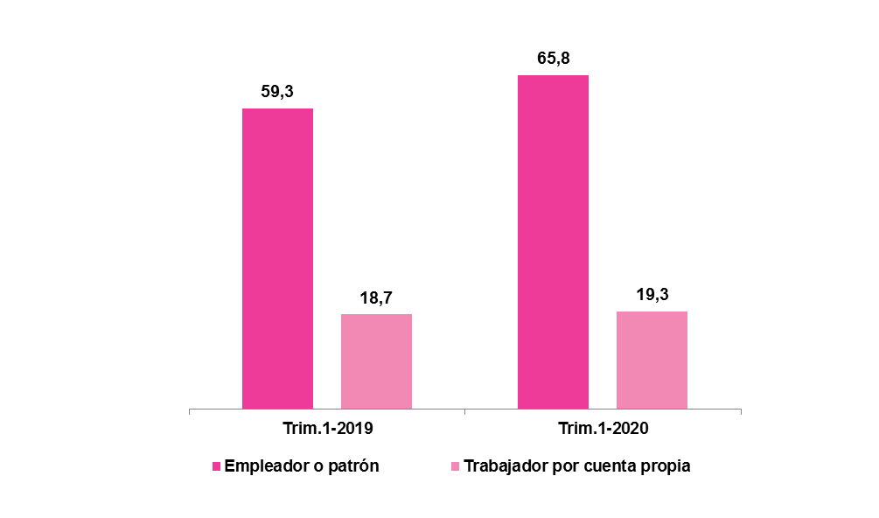
Gráfico N° 17
Total País^{1/}. Población ocupada independiente (cuenta propia y patrón) no agrícola que tiene RUC en la ocupación principal. Años 2019 y 2020
Fuente: DGEEC. Encuesta Permanente de Hogares Continua 2019 - 2020.
^{1/} No incluye los departamentos de Boquerón y Alto Paraguay.

Slide 31
Cuadro N° 7
Total País^{1/}. Población ocupada por trimestre, año y ocupación formal^{2/} no agrícola, según categoría ocupacional en la ocupación principal. Años 2019 y 2020
Fuente: DGEEC. Encuesta Permanente de Hogares Continua 2019-2020.
^{1/} No incluye los departamentos de Boquerón y Alto Paraguay.
^{2/} Son ocupados formales los asalariados que cotizan al sistema de jubilación y pensión y los trabajadores independientes que están inscriptos en el Registro Único de Contribuyentes.

Slide 32
Clasificación de la Población por Situación en la Fuerza de Trabajo
POBLACION TOTAL^{1/}
7.134.815
Población de 15 y más años
5.066.043
Fuerza de Trabajo
3.606.972
Fuera de la Fuerza de Trabajo
1.459.071
Población menor a 15 años
2.068.772
Ocupada
3.321.068
Desocupada
285.904
SUBOCUPADA POR INSUFICIENCIA DE TIEMPO DE TRABAJO
224.726
COMBINACIÓN DE LA SUBOCUPACIÓN POR INSUFICIENCIA DE TIEMPO DE TRABAJO Y DESOCUPACIÓN
510.630
Fuente: DGEEC. Encuesta Permanente de Hogares Continua 2020.
^{1/} No incluye los departamentos de Boquerón y Alto Paraguay.

Slide 33
Ficha Técnica
1. Objetivo | Generar indicadores relacionados a la ocupación, la desocupación, los ingresos y otras características sociales y económicas, que permitan conocer la evolución del bienestar de la población paraguaya.
2. Ámbito Poblacional | La investigación está dirigida a la población que reside habitual o permanentemente en viviendas particulares.
3. Período de levantamiento de los datos | El levantamiento de los datos se lleva a cabo entre los meses de enero a diciembre del 2020.
4. Períodos de referencia | El período de referencia para captar los datos sobre ocupación y desocupación son los últimos 7 días respecto a la fecha de la entrevista.
5. Tamaño y distribución de la muestra | El tamaño muestral de la EPHC es de 5.000 hogares y el esquema utilizado corresponde a una muestra semi panel con una rotación del 50% de los hogares en 2 años consecutivos.

Slide 34

¡Muchas Gracias!

